Slide 1
МБДОУ «Детский сад № 255»
Выставка поделок
«Новогодняя елочная игрушка»
Группа № 11
Воспитатели: Запотраева Я.В.
Тарасенко Л.А.
Барнаул 2021

Slide 2
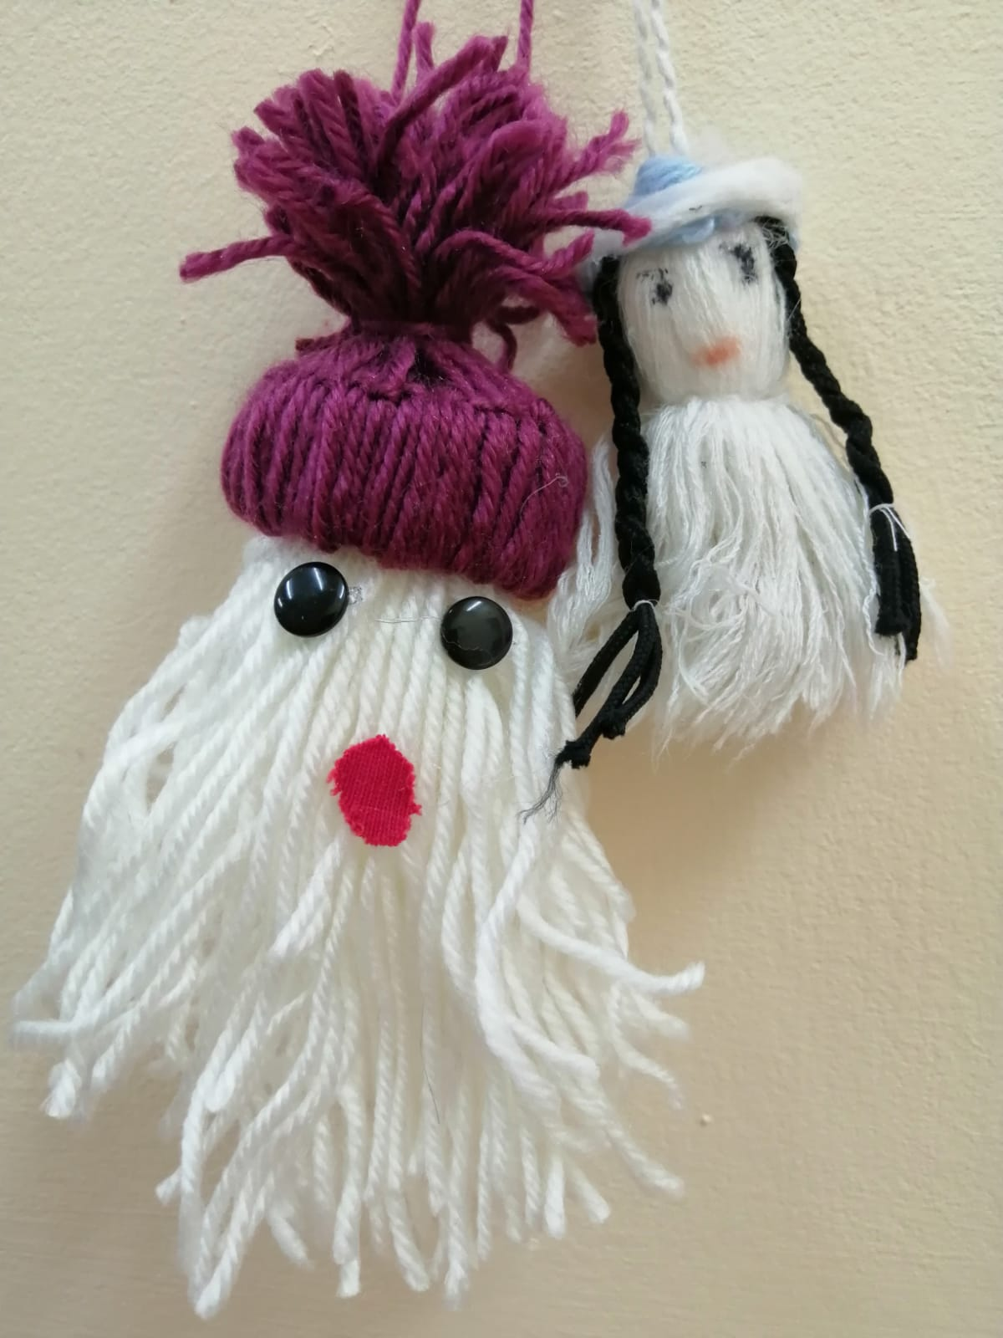
Семья
Першина Игоря

Slide 3
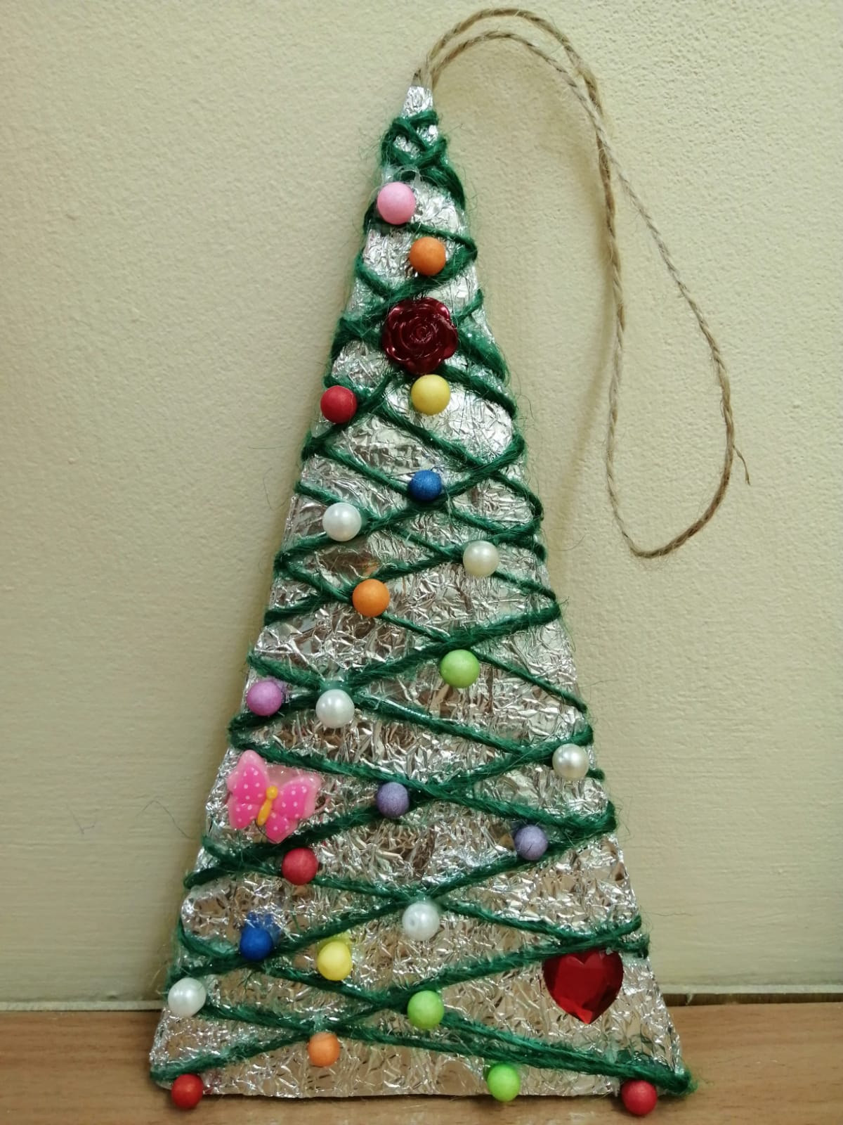
Семья
Машкиной Вероники

Slide 4
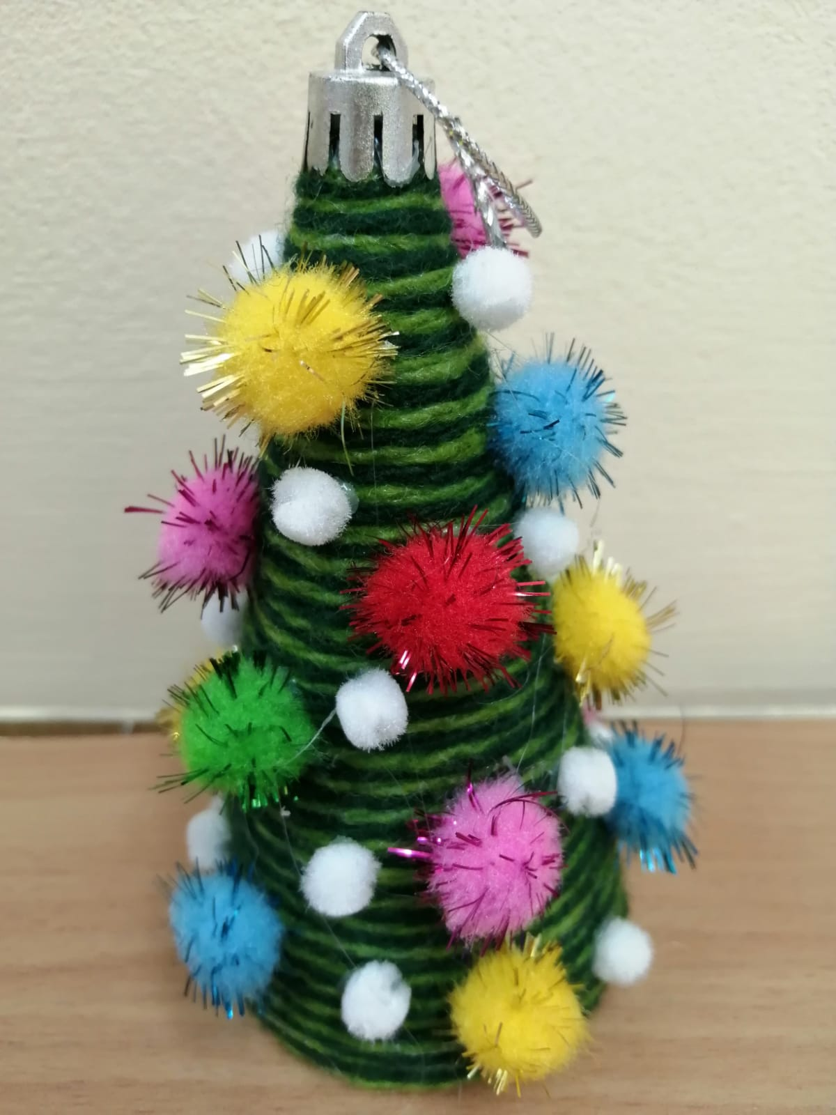
Семья
Куропятникова Артёма

Slide 5
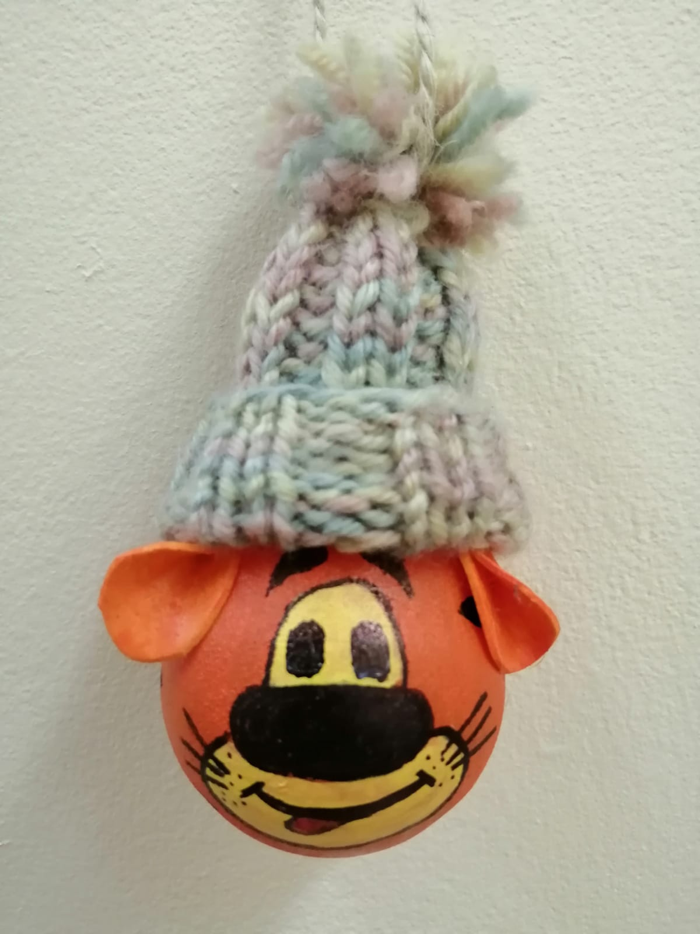
Семья
Грохотовой Ани

Slide 6
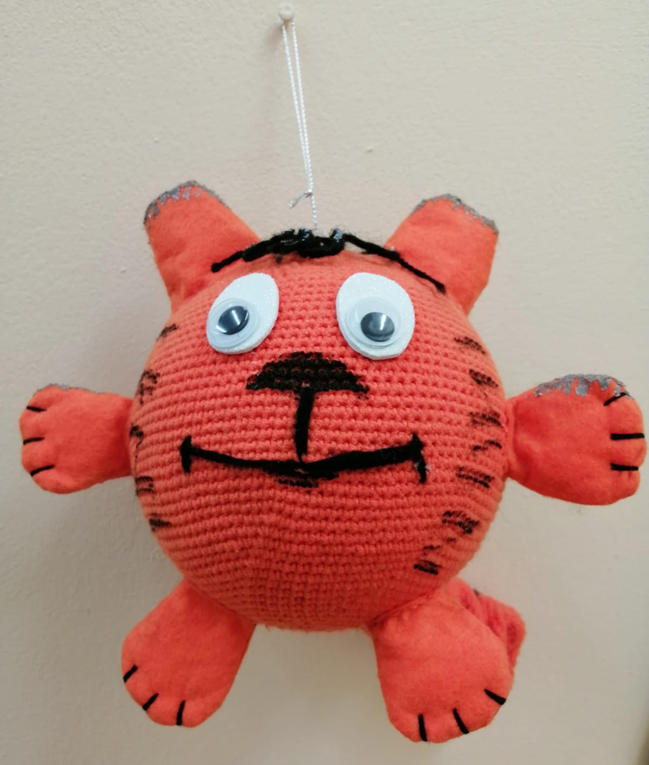
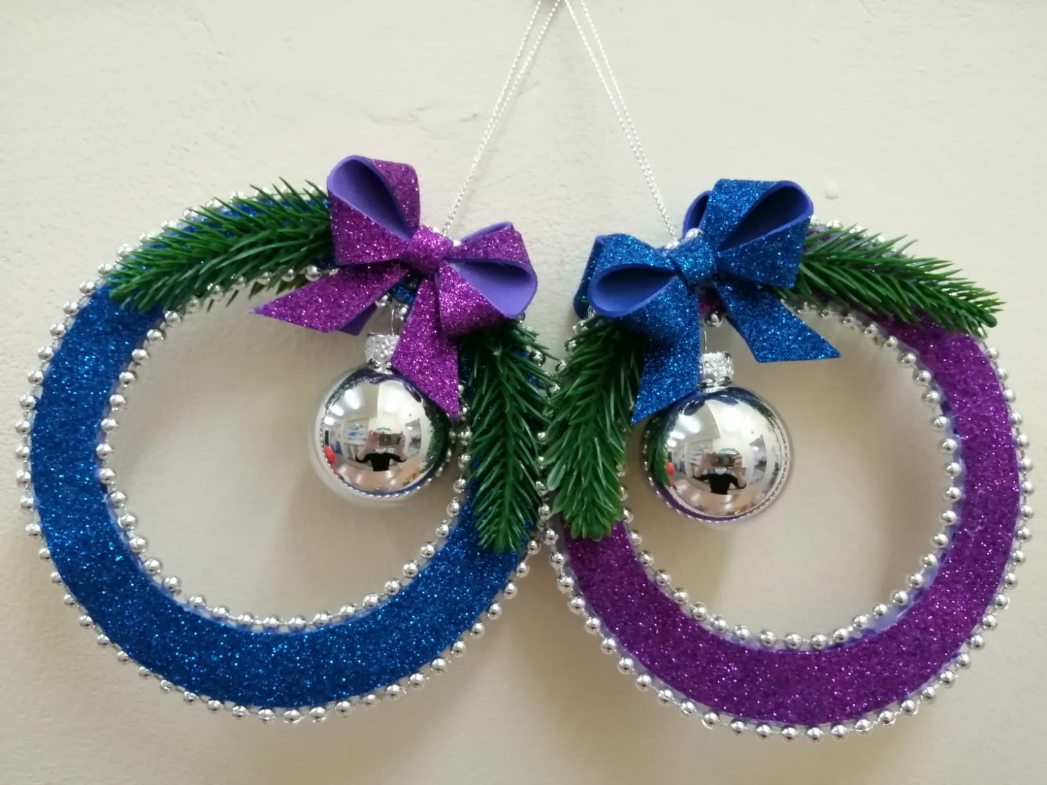
Семья
Свиридовой Ани

Slide 7
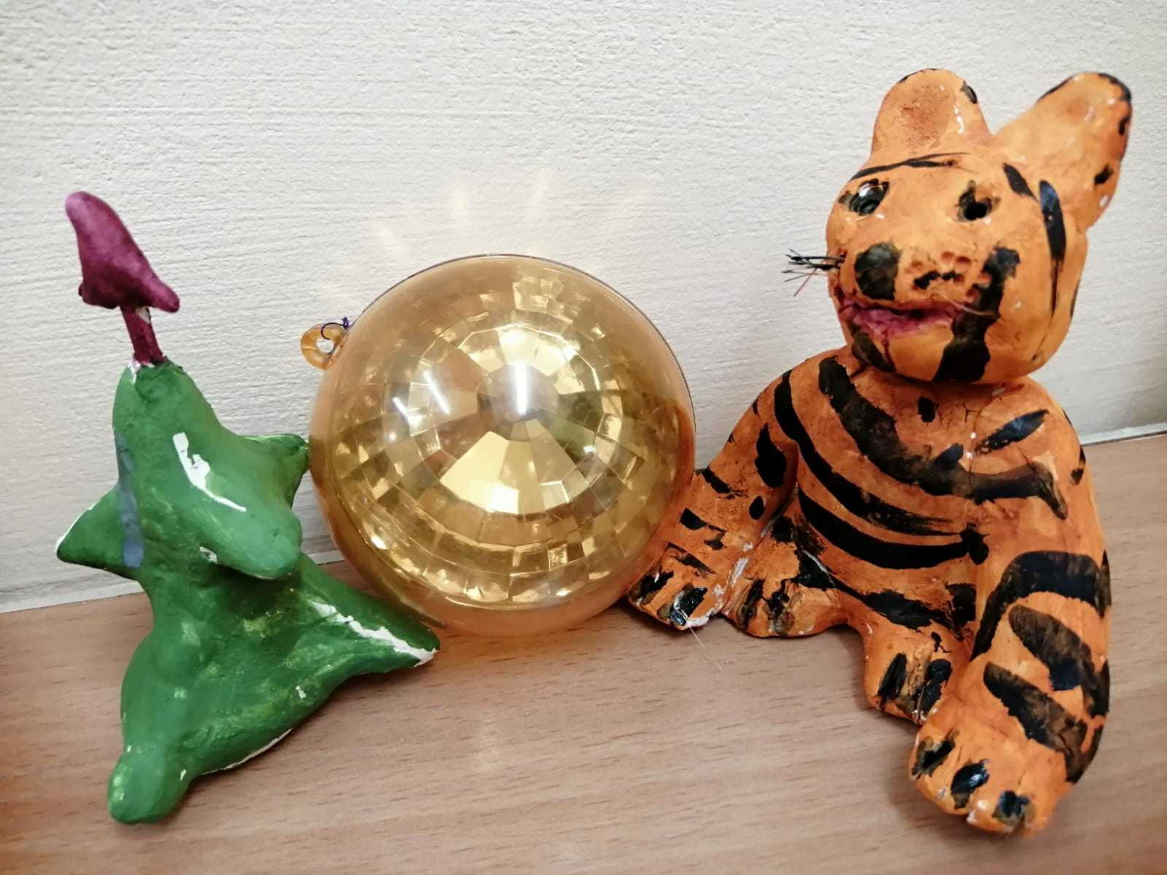
Семья
Груздева Вани

Slide 8
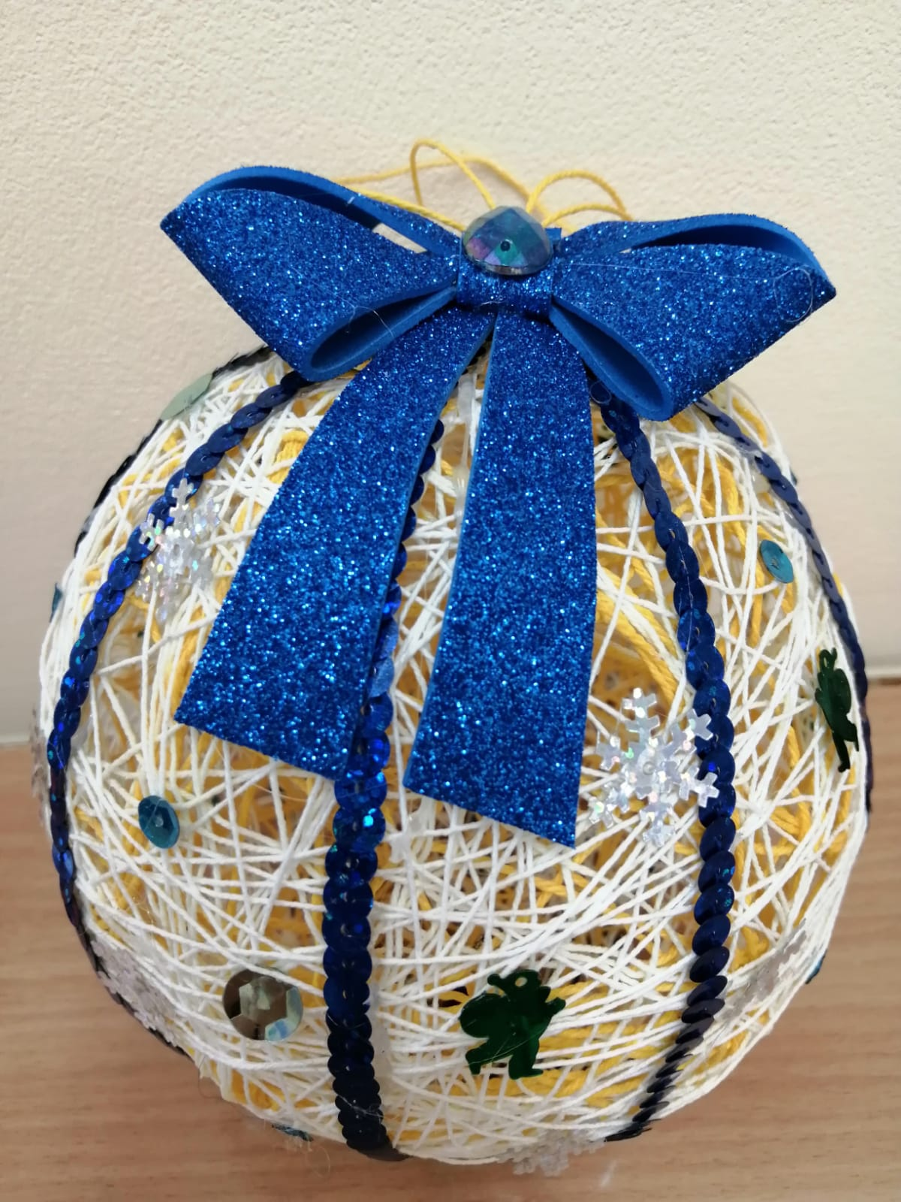
Семья
Ефеменко Алёны

Slide 9
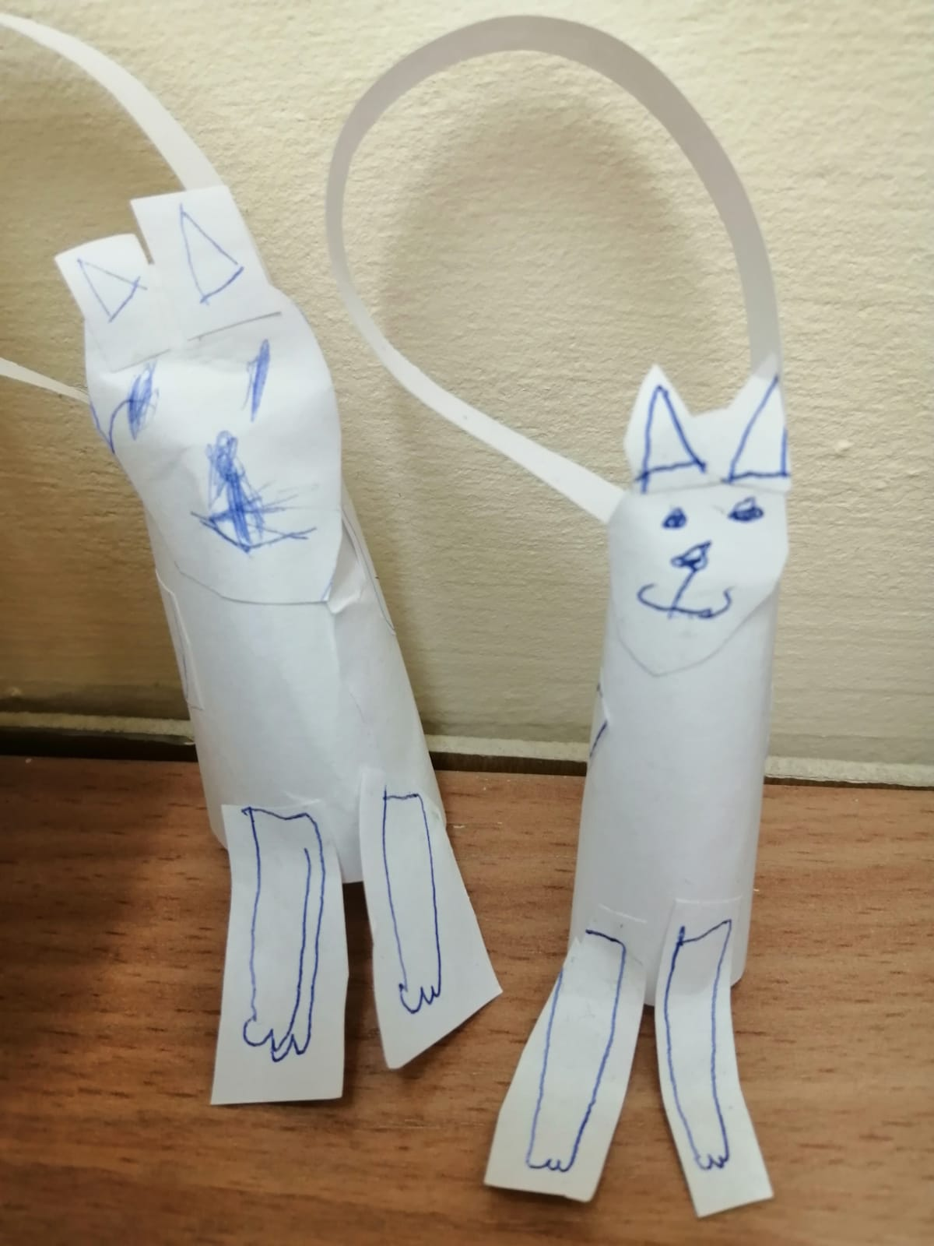
Семья
Прокопьевой Тони

Slide 10
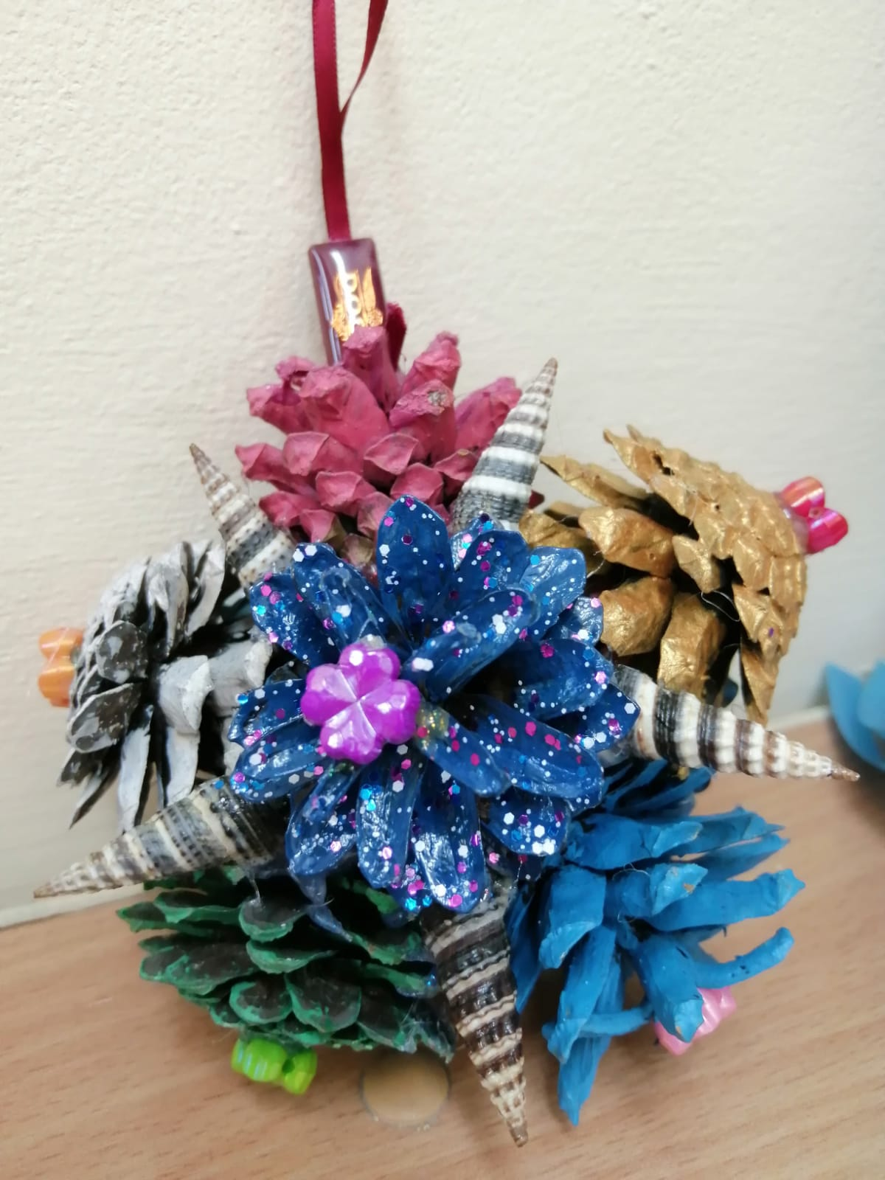
Семья
Аксинович Евы

Slide 11
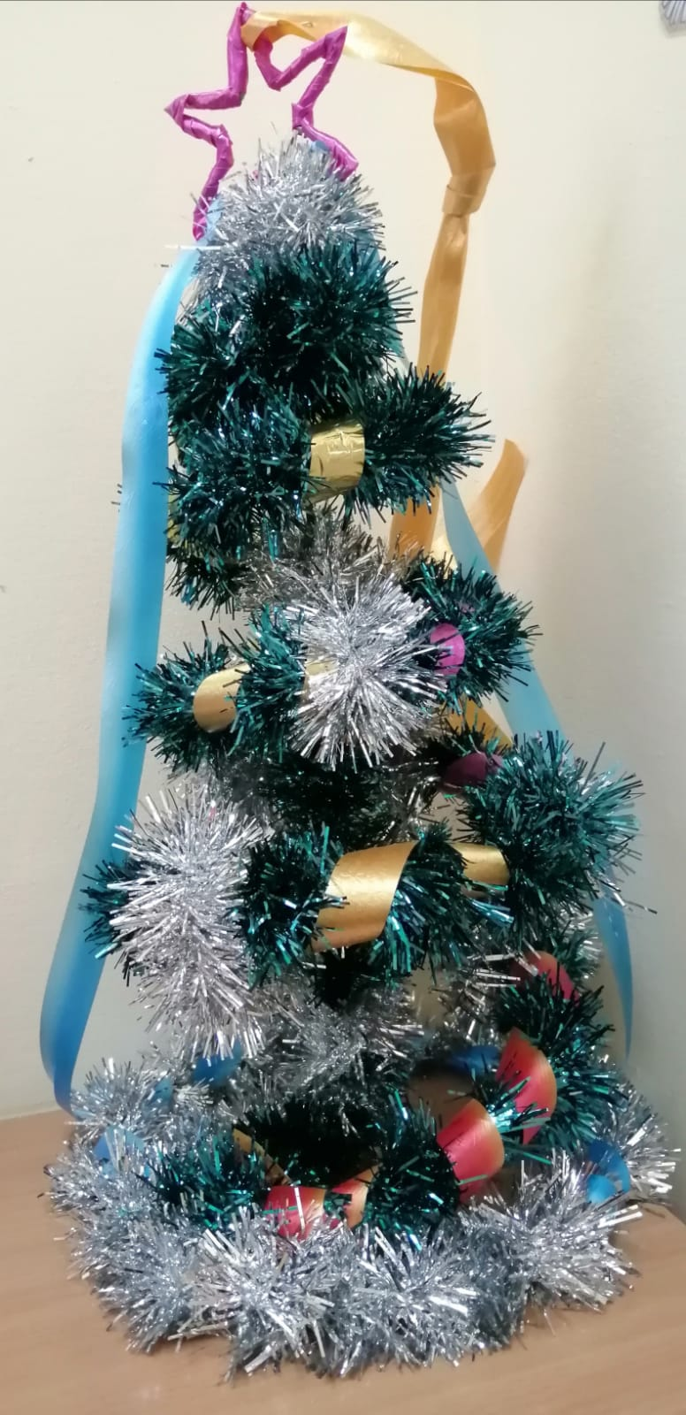
Семья
Ворониной Маши

Slide 12
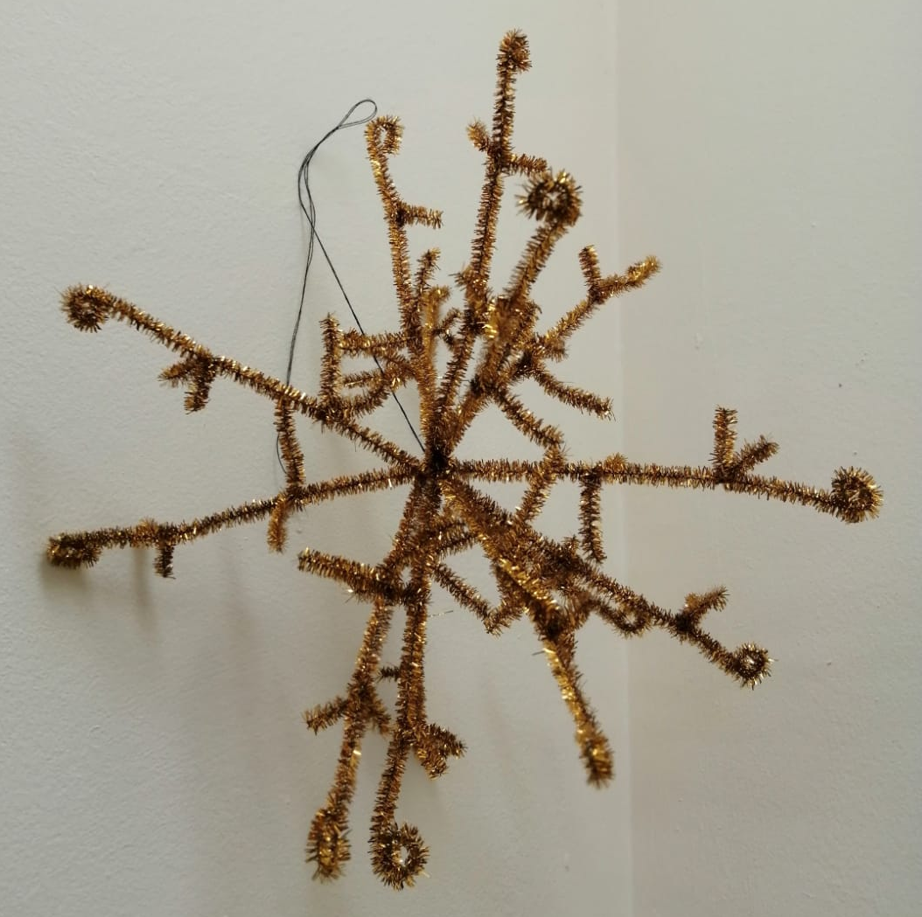
Семья
Баишевой Любы

Slide 13
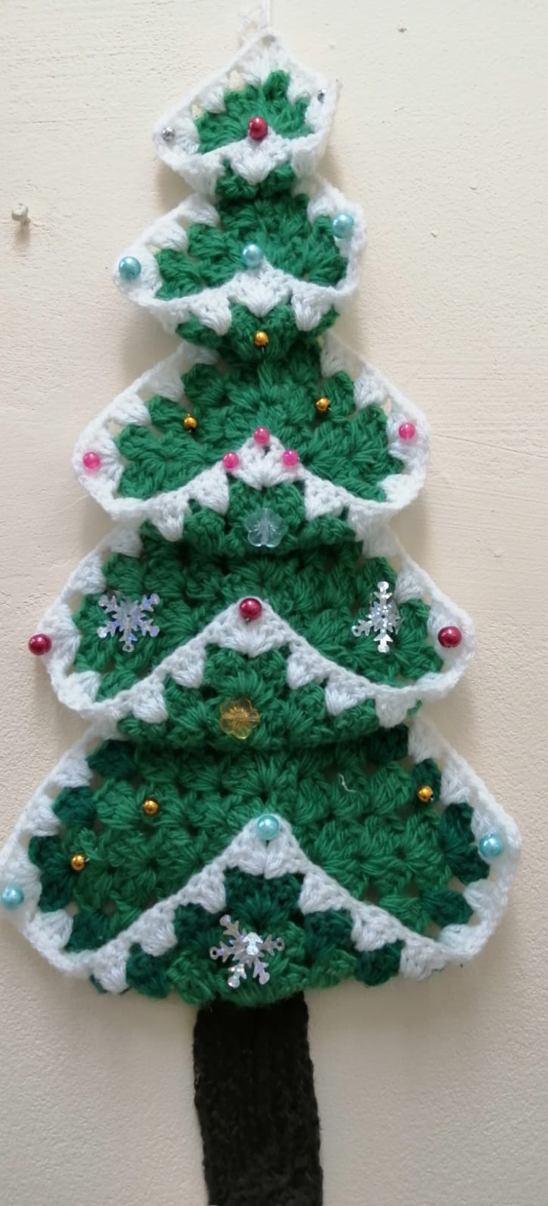
Семья
Лоскутовой Ангелины

Slide 14
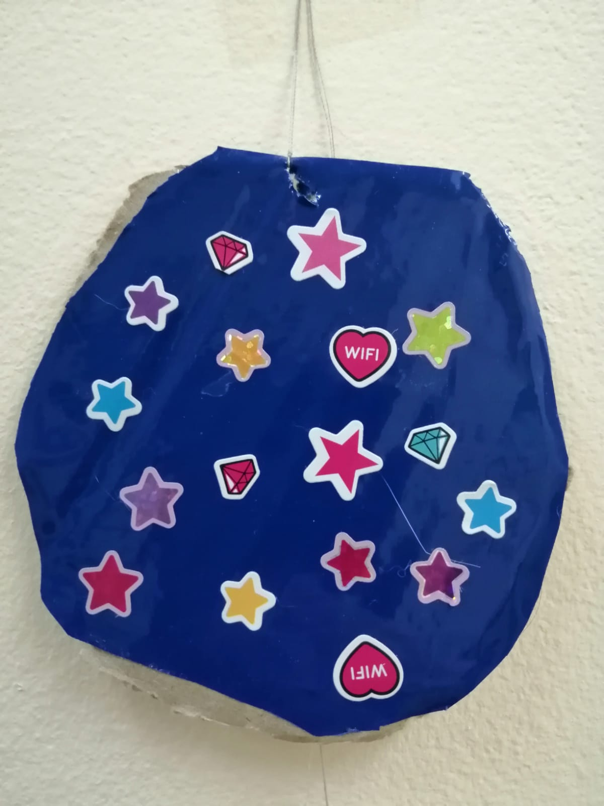
Семья
Власовой Вики

Slide 15
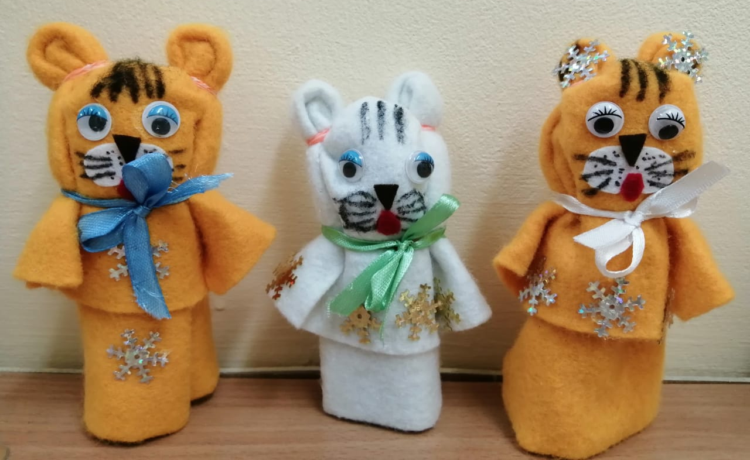
Семья
Шелестовой Маши

Slide 16
СПАСИБО ЗА ВНИМАНИЕ!

